Slide 1

教育部计算机领域本科教育教学改革试点工作计划（”101计划”）建设课程
软件工程
毛新军等，软件工程：理论与实践，高等教育出版社，2023，101计划教材
Git使用介绍
毛新军
国防科技大学 计算机学院
xjmao@nudt.edu.cn

Slide 2

内容
版本管理概述
  集中和分布式版本控制
何为Git？
  Git的基本理念
  Git功能和服务
Git使用
  Git的操作

Slide 3

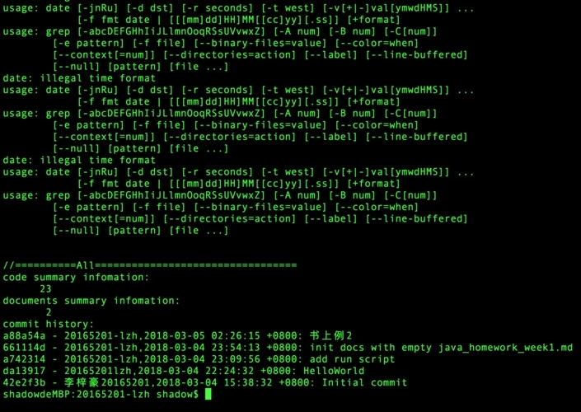
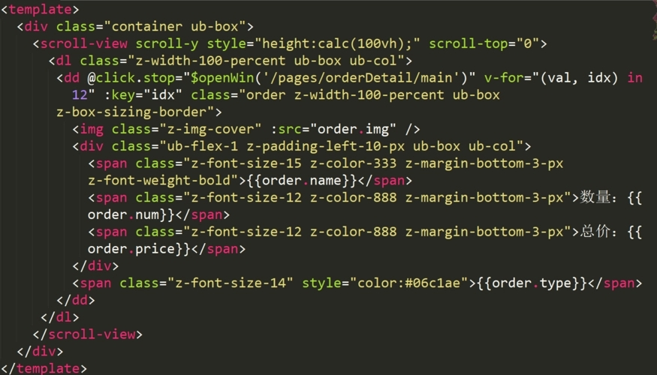
问题提出
如何将多人开发的不同代码管理起来
  程序代码存储
  代码冲突处理
  代码版本变更
  程序代码追踪
  工作量的统计……
需要对代码进行版本控制（Revision Control）
张三
李四
王五

Slide 4
版本控制的重要性
版本控制是有效管理程序文档、提高协作效率的重要手段
开发者1
开发者2
项目管理者
v1
v2
v3
v4
开发者3
版本迭代（纵向视角）
开发者4
多人协作（横向视角）

Slide 5
版本控制概念
版本控制是对软件制品（程序、文档、数据等）的更改和管理，它是软件配置管理的重要组成部分
  组织和保护软件制品：源代码和文档
  实现跨区域、多人的协同开发
  记载和追踪一个或者多个文件的历史记录
  跟踪记录软件开发过程
  统计软件开发工作量
版本控制的方式
  集中式 与 分布式

Slide 6
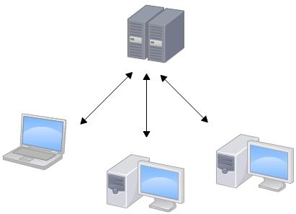
集中式版本控制
集中式版本控制
  版本库集中存放在中央服务器之中
  开发前先从中央服务器取得最新版本
  开发完再把自己的工作推送给中央服务器
  中央服务器就好比是一个图书馆，你要改一本书，必须先从图书馆借出来，然后回到家自己改，改完后再放回图书馆
特点
  高度集中、难以有效支持协同开发
典型系统：CVS、SVN、ClearCase
版本库
开发者
开发者
开发者

Slide 7
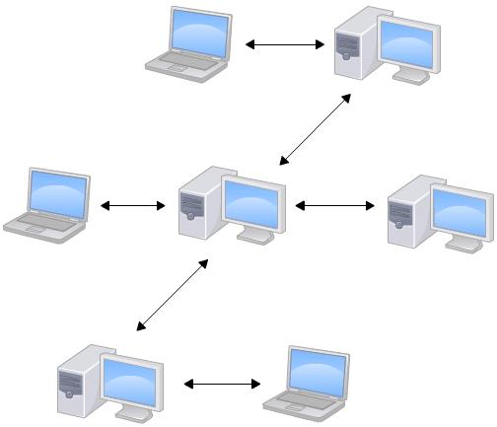
分布式版本管理
分布式版本控制
  有一个中央仓库
  开发前在本机上拷贝一个完整软件仓库
  开发完把自己工作提交到本地仓库中
  需要同步给协作者时再递交到中央仓库
  版本库分步存储于各协作者电脑中
优点
  不依赖中央服务器、可在本地开发、有效支持协同开发
典型系统：Git
本地仓库
本地仓库
中央仓库
本地仓库
本地仓库

Slide 8
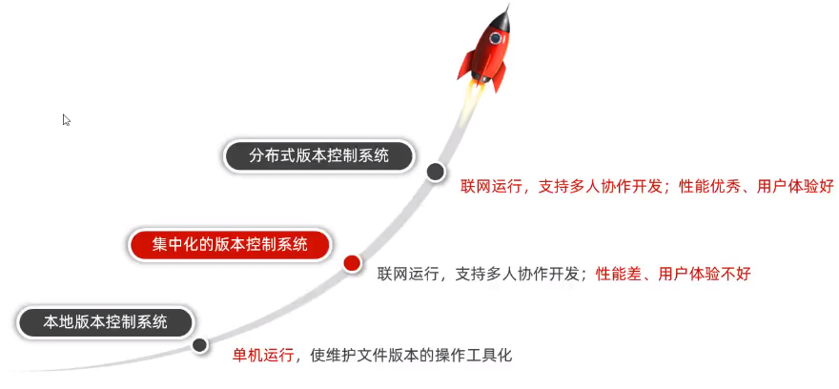
版本控制的发展
Git(2005)
BitKeeper(1999)
CVS(1990),SVN(2001)
RCS(1982)

Slide 9


何为Git？
Git 是一种分布式的版本控制系统
  支持存储代码、跟踪修订历史记录、合并代码更改等，可在需要时恢复较早的代码版本，可实现团队的高效协作
Linus Torvalds为了帮助管理Linux内核开发而开发的一个开源的版本控制软件
  成为行业标准
Git是目前世界上最先进的分布式版本控制
Linus Torvalds

Slide 10
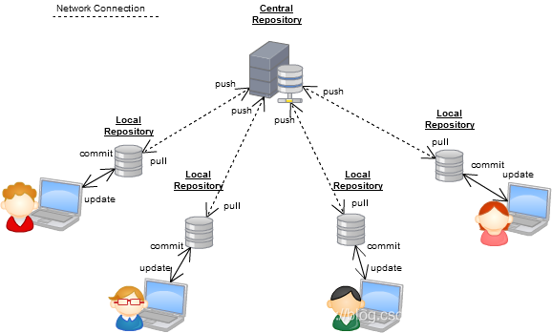
Git采用分部式管理模式
本地拥有完整版本库，支持离线操作
有效应对了中心服务器崩溃带来的影响
有效支持代码审查、持续集成等开发活动
分布式版本管理

Slide 11
Git的基本功能
版本管理
  管理各种源代码和文档、切换不同版本等
  过程管理
  跟踪开发过程、查阅历史记录等
代码评审
  可视化评估代码质量，决断是否合并代码等；
扩展功能
  企业DevOps自动化、代码Issue联动管理；
  … …

Slide 12
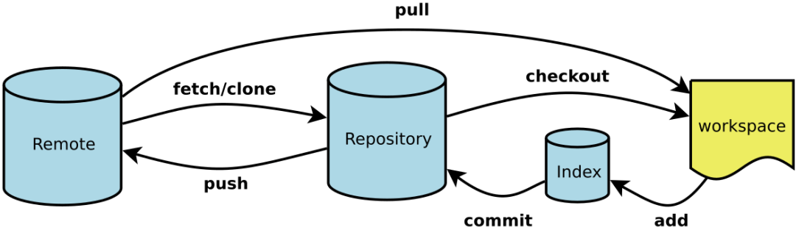
Git的仓库构成
远端仓库
本地端仓库
本地仓库
暂存区
工作区
Remote：远程仓库
Workspace：工作区
Index / Stage：暂存区
Repository：仓库区（或本地仓库）

Slide 13
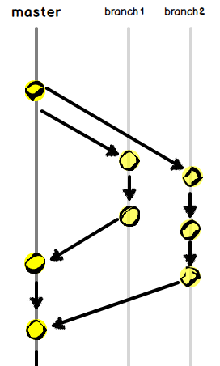
Git版本管理的基本概念
仓库（Repository）软件所有文件的完整修订历史
版本（Revision）代码库的编号方案，如Tag 0.1
分支（Branch）对代码库并行修改时的代码库副本
  如master, develop, branch1,…
提交（Commit）对分支的一次修订
下拉（Pull）将远程的一个分支读取并保存到本地分支
推送（Push）将本地分支代码发送到远程某个分支
合并（Merge）将对相同文件在不同分支的修改合并到一个分支中
冲突（Conflict）当两个分支中存在对同一文件的不同修改，并试图合并这两个分支时，就会发生冲突
master和develop是标准分支，master是缺省的主分支
Tag 0.1
pull
Commit
#ab892n
Tag 0.2
Commit
#lm2671s
push
Tag 1.0

Slide 14
Git各项操作
本地仓库
暂存区
工作区

Slide 15
Git分支的理念和操作
使用分支意味着你可以把你的工作从开发主线上分离开来，以免影响开发主线
create
commit
merge
branch1
master
branch2
create
commit
merge
分支本地操作

Slide 16

Git的使用
分支管理流程：初始化过程（组长）
  1 创建版本库(默认master分支)，push初始代码
  2 创建远程develop分支
分支管理流程：基本过程（组员）
  3 克隆代码，切换到develop分支
  4 新建自己的分支my_branch（各组员分支名不同）
  5 修改my-branch：正常开发，修改完成后将修改的内容推送到远程my_branch分支
  合并分支：基本过程（组长）
  6 切换develop分支，pull代码
  7 合并组员的分支（my_branch）到develop分支
  8 解决冲突，然后将合并好的develop分支推送到远程
  9 将develop分支合并到master分支（这一步可以按实际需求，master上一般为稳定版本）
组长
组员
master
develop
自己分支
自己分支
  创建版本库
  push代码
  创建
  develop分支
  创建
  自己分支
  创建
  自己分支
  合并分支
  提交、push代码
  解决冲突
  合并分支
  提交、push代码
  合并develop
  Pull
  最新代码
  Pull
  最新代码

Slide 17
1. 创建本地版本库
命令：git init
  在执行完成 git init 命令后，Git 仓库会生成一个 .git 目录，该目录包含了资源的所有元数据
  使用当前目录作为git仓库，直接在当前目录进行初始化
  使用指定目录作为git仓库，在初始化命令之后加上指定目录路径，如 git init newrepo

Slide 18
2. 克隆远程版本库
git clone <repo> <directory>
  将远程仓库中的代码拷贝项目到本地仓库
  其中repo表示远程仓库目录，directory代表本地仓库目录

Slide 19
3. 在暂存区添加/撤销文件
git add [file1] [file2] ... or [dir]
  将文件添加到暂存区
git checkout [file1]
  撤销不需要的修改

Slide 20
4. 提交修改到本地仓库
git commit -m [message]
git commit [file1] [file2] ... -m [message]
  将暂存区内容添加到本地仓库中
git log
  查看commit提交日志

Slide 21
5. 添加远程版本库
git remote add “远程仓库名” “远程仓库地址”
  添加远程版本库

Slide 22
6. 推送本地内容到远程仓库
git push 远程仓库名 本地分支名 远程分支名
  将你的修改推送到远程仓库，便于测试或者和团队中其他人协作
  推送本地内容时，会将所有未推送至远程仓库的内容，都提交到远程仓库

Slide 23
7. 拉取远程分支到本地
git pull 远程主机名 远程分支名:本地分支名
  在团队协作中，如果别人对项目做了修改，而你需要将这些修改合并到你本地时，需要使用git pull命令
git pull 远程主机名 远程分支名:本地分支名 -f
  如果远程分支和本地分支对同一内容做了修改，这将导致将远程分支修改合并到本地分支时会发生冲突
  可以选择直接强制拉取，使用远程分支的修改，覆盖本地分支的修改。强制拉取需要用到-f参数

Slide 24
Git关键操作的总结
远程仓库
合并请求
push
pull
本地仓库
switch
commit
commit

Slide 25
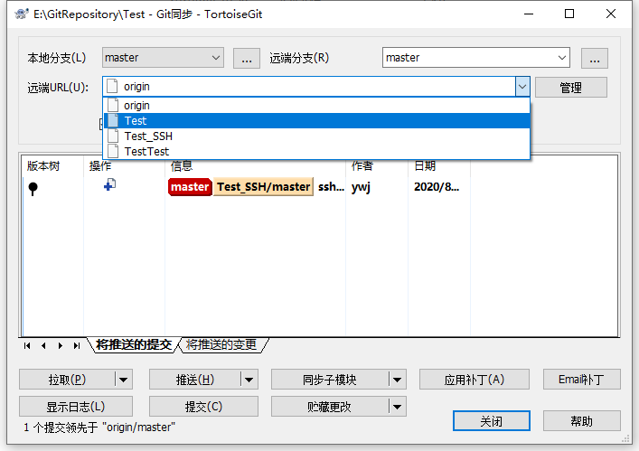
TortoiseGit软件工具
一种开源的Git版本控制系统客户端软件
  它采用Windows图形化界面，使得使用Git变得更加简便和易于操作
安装访问TortoiseGit官网

Slide 26
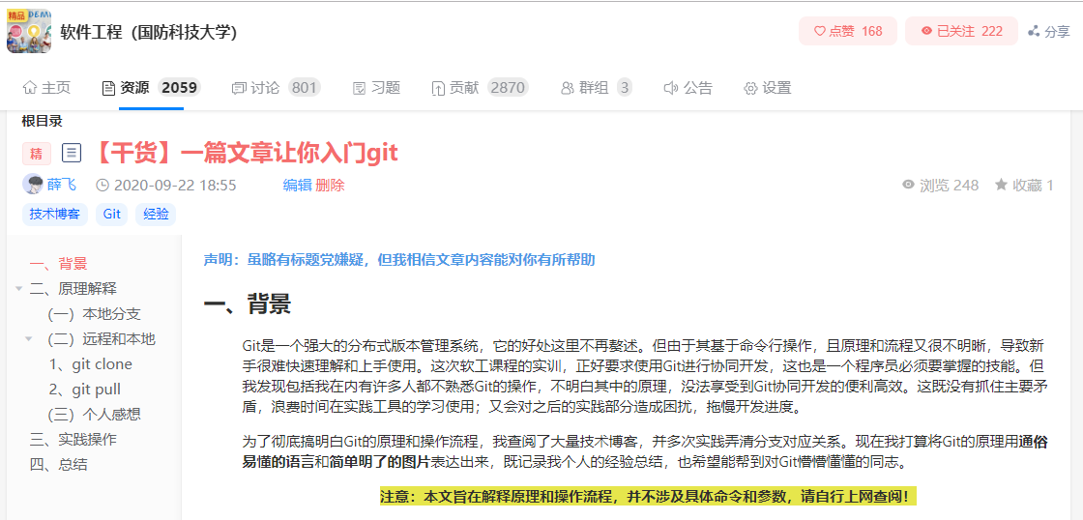
供阅读的相关技术博客
git入门
  learnerhub.net/#/spaces/146/resources-docs/6423

Slide 27
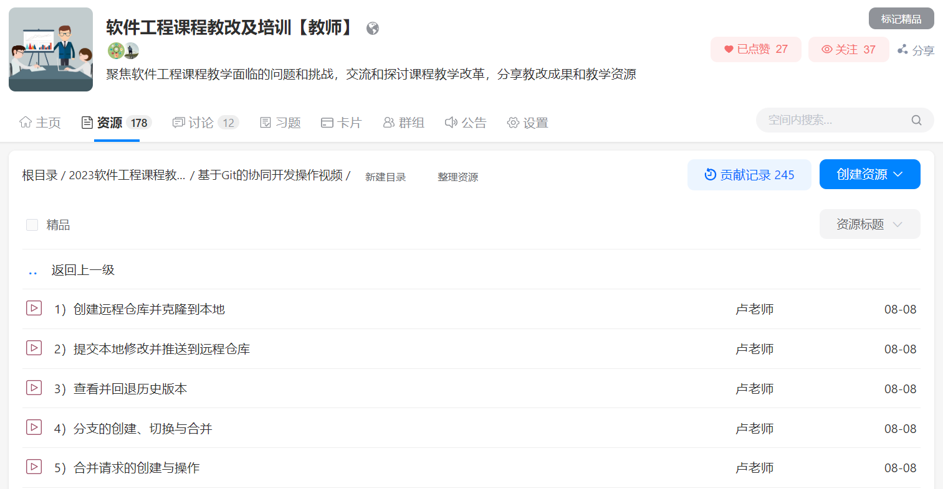
实操视频
知士荟->学习空间：软件工程课程教改及培训【教师】
  www.learnerhub.net/#/spaces/402/resources/21291

Slide 28
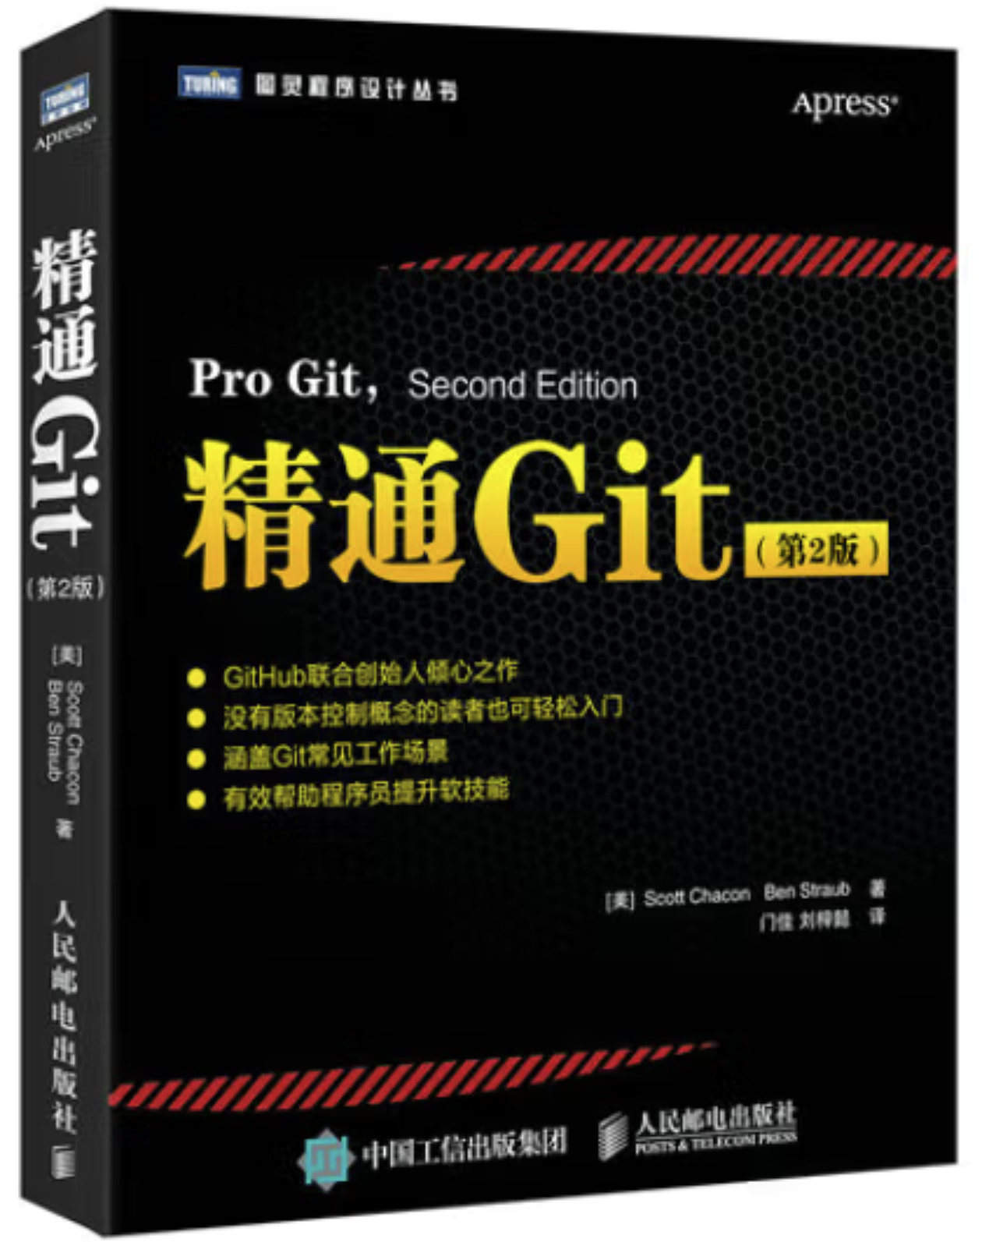
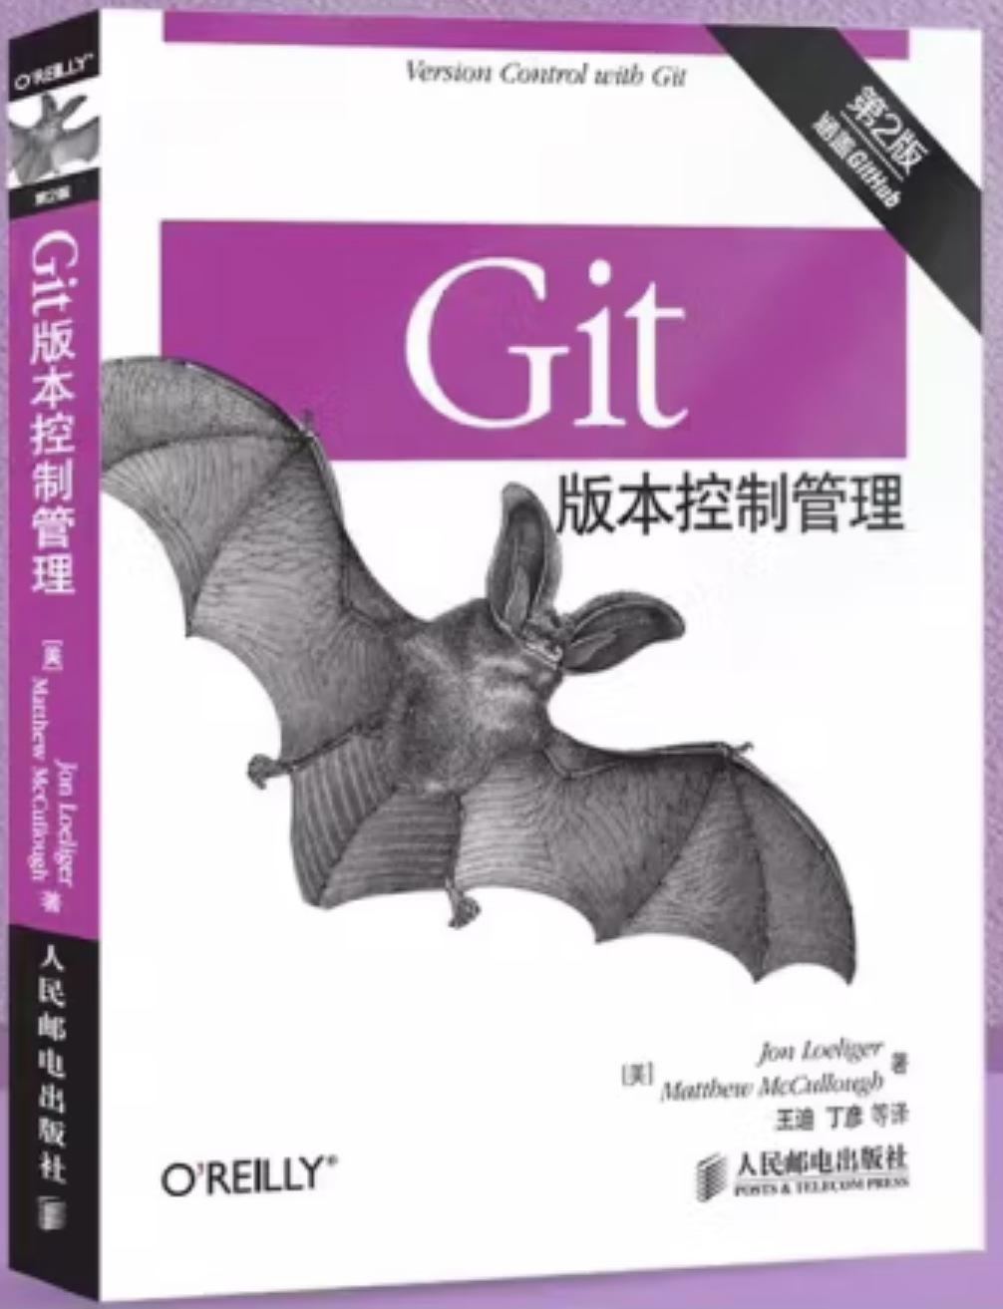

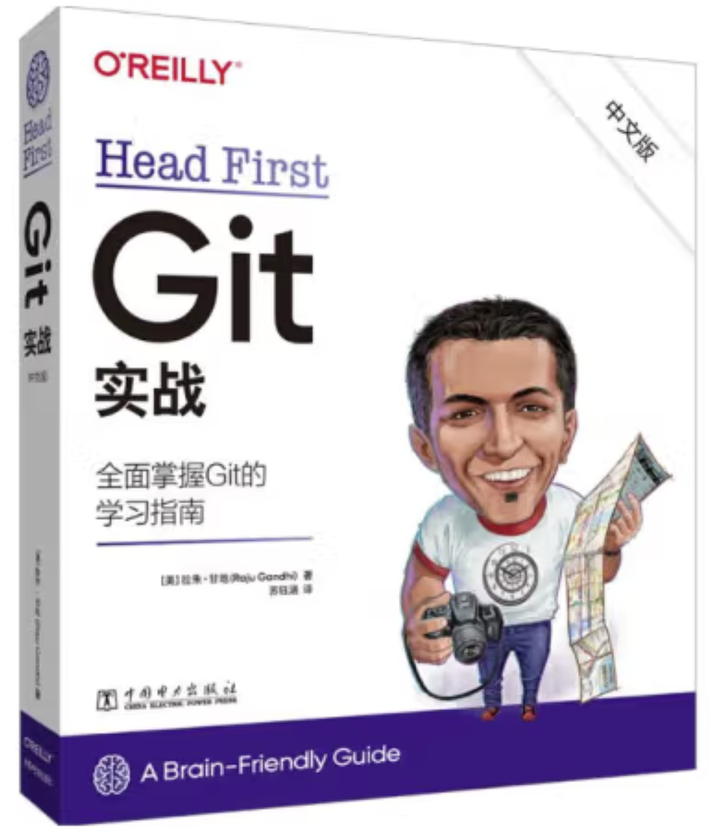
拓展阅读
【技术博客干货】一篇文章让你入门git
  https://learnerhub.net/#/spaces/146/resources-docs/6423
书籍

Slide 29
课后作业和课程实训
访问www.educoder.net/paths/1944
完成第一章“软件工程概述”的实训闯关任务

Slide 30
小结
Git是一个分布式版本控制软件工具
  提供了仓库、分支、Pull/Push等基本功能和服务
Github、头歌等提供了Git的功能和服务
  软件项目的分布式版本管理
TortoiseGit是一个支持Git的可视化软件工具
  为开发者提供友好的界面操作

Slide 31

问题和讨论

